Slide 2
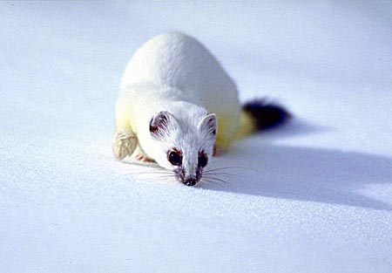
Armiño (mustela erminea)

Slide 3
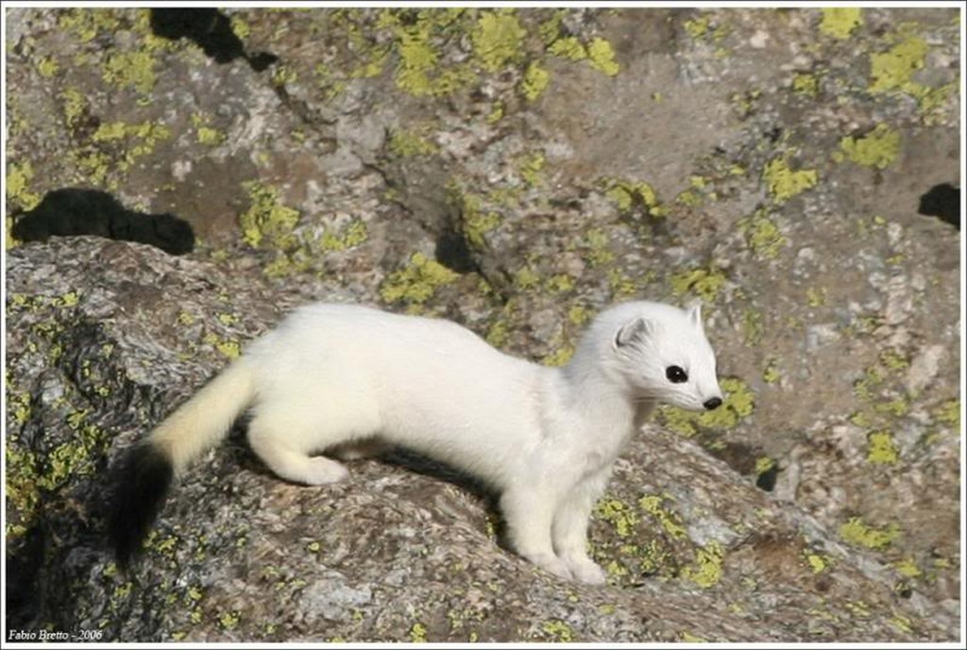
Armiño (mustela erminea)

Slide 4
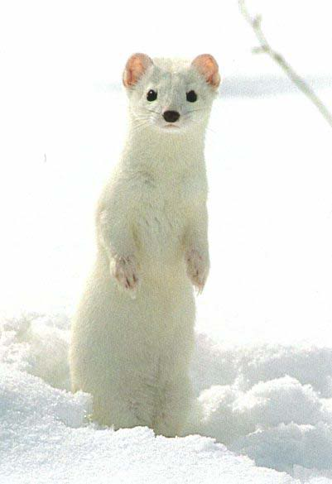

Slide 5
1 Pedro 1:18-19
18 sabiendo que fuisteis rescatados de vuestra vana manera de vivir, la cual recibisteis de vuestros padres, no con cosas corruptibles, como oro o plata,
19 sino con la sangre preciosa de Cristo, como de un cordero sin mancha y sin contaminación.

Slide 6
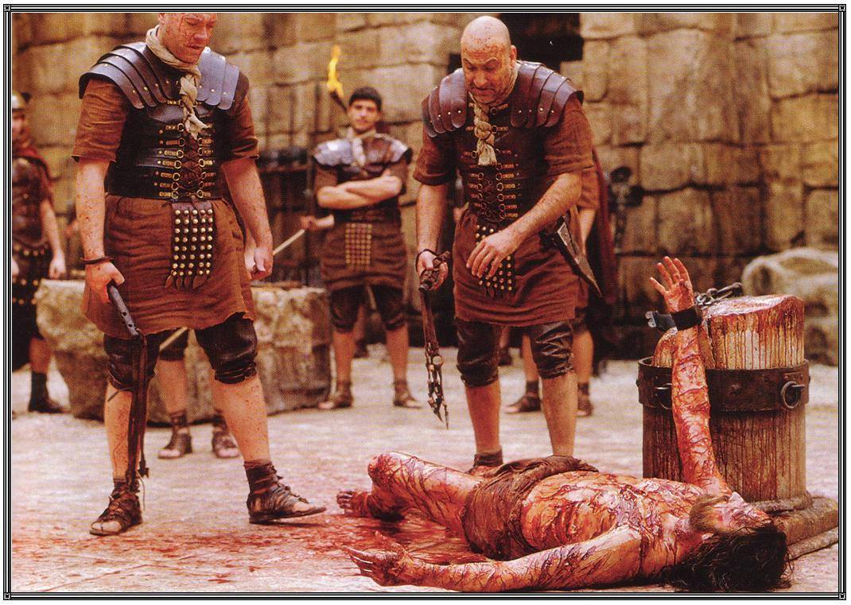
Apocalipsis 7:14
13 Entonces uno de los ancianos habló, diciéndome: Estos que están vestidos de ropas blancas, ¿quiénes son, y de dónde han venido?
14 Yo le dije: Señor, tú lo sabes. Y él me dijo: Estos son los que han salido de la gran tribulación, y han lavado sus ropas, y las han emblanquecido en la sangre del Cordero.

Slide 7
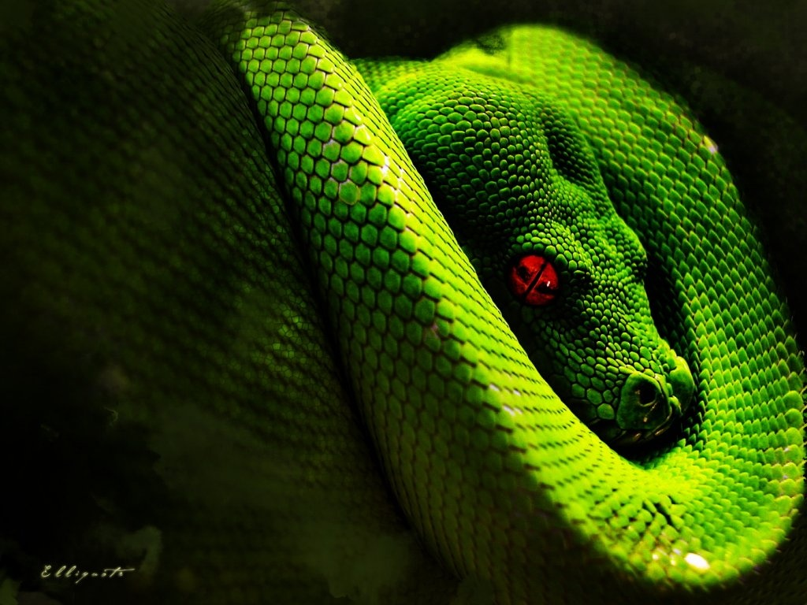
1 Tesalonicenses 5:22
22 Absteneos de toda especie de mal.

Slide 8
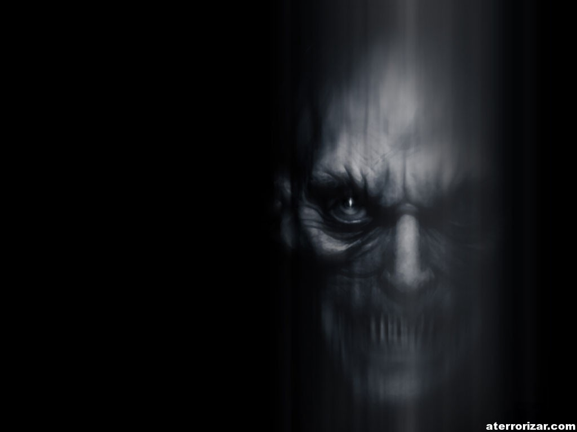
Romanos 12:9
9 El amor sea sin fingimiento. Aborreced lo malo, seguid lo bueno.

Slide 9
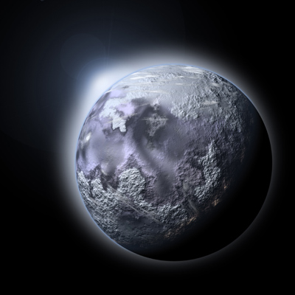
Santiago 1:27
27 La religión pura y sin mácula delante de Dios el Padre es esta: Visitar a los huérfanos y a las viudas en sus tribulaciones, y guardarse sin mancha del mundo.

Slide 10
Guardarse Sin Mancha del Mundo
u
No podemos permitir que el mundo nos salpique con su mugre y contaminación.
1 Juan 5:19
19 Sabemos que somos de Dios, y el mundo entero está bajo el maligno.

Slide 11
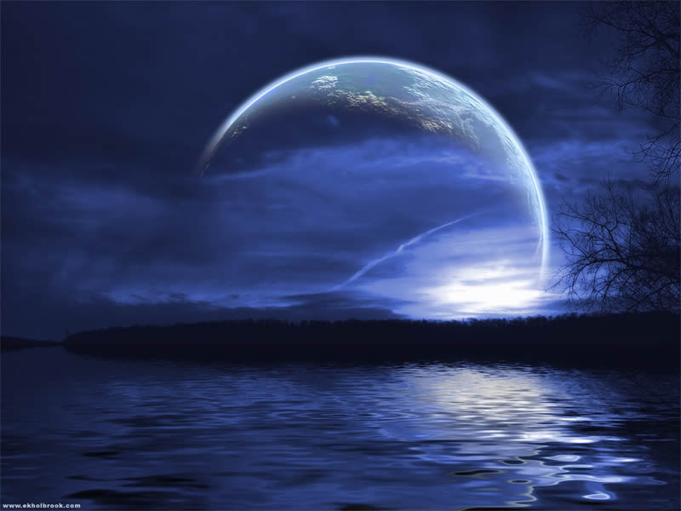
Guardarse Sin Mancha del Mundo
u
No podemos permitir que el mundo nos salpique con su mugre y contaminación.
Santiago 4:4
4 ¡Oh almas adúlteras! ¿No sabéis que la amistad del mundo es enemistad contra Dios? Cualquiera, pues, que quiera ser amigo del mundo, se constituye enemigo de Dios.

Slide 12
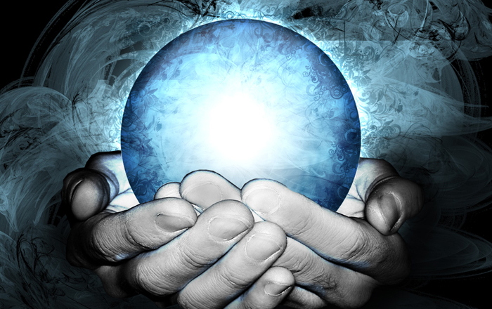
Guardarse Sin Mancha del Mundo
u
No podemos permitir que el mundo nos salpique con su mugre y contaminación.
1 Pedro 1:15-16
15 sino, como aquel que os llamó es santo, sed también vosotros santos en toda vuestra manera de vivir;
16 porque escrito está: Sed santos, porque yo soy santo

Slide 13
Guardarse Sin Mancha del Mundo
u
No podemos permitir que el mundo nos salpique con su mugre y contaminación.
1 Pedro 4:4
4 A éstos les parece cosa extraña que vosotros no corráis con ellos en el mismo desenfreno de disolución, y os ultrajan.

Slide 14
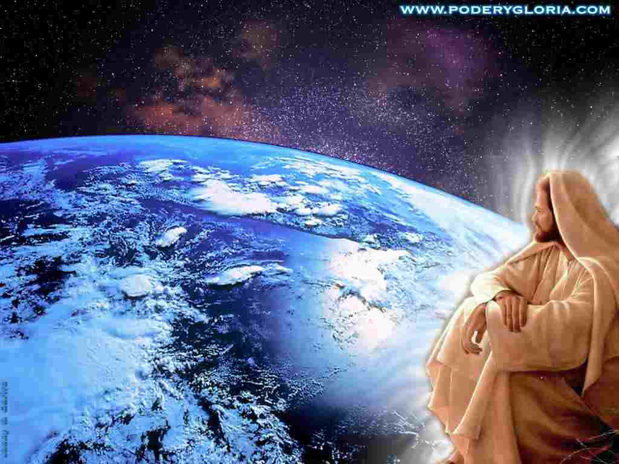
Guardarse Sin Mancha del Mundo
u
No podemos permitir que el mundo nos salpique con su mugre y contaminación.
Juan 17:15-16
15 No ruego que los quites del mundo, sino que los guardes del mal.
16 No son del mundo, como tampoco yo soy del mundo.

Slide 15
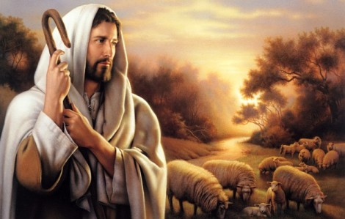
Guardarse Sin Mancha del Mundo
¿Cómo hago para guardarme puro y limpio?
Santiago 1:27
m
“Guardarse” enfatiza la idea de práctica.
m
“Sin mancha” = intachable.
27 La religión pura y sin mácula delante de Dios el Padre es esta: Visitar a los huérfanos y a las viudas en sus tribulaciones, y guardarse sin mancha del mundo.
2 Pedro 3:14
14 Por lo cual amados, en tanto que aguardáis estas cosas, procurad con diligencia ser hallados por Él en paz, sin mancha e irreprensibles.

Slide 16
Guardarse Sin Mancha del Mundo
¿Cómo hago para guardarme puro y limpio?
Santiago 1:27
m
“Guardarse” enfatiza la idea de práctica.
m
“Sin mancha” = intachable.
27 La religión pura y sin mácula delante de Dios el Padre es esta: Visitar a los huérfanos y a las viudas en sus tribulaciones, y guardarse sin mancha del mundo.
Efesios 5:27
27 a fin de presentar la Iglesia para Sí mismo, gloriosa, sin que tenga mancha ni arruga, ni cosa semejante, sino que sea santa y sin mancha.

Slide 17
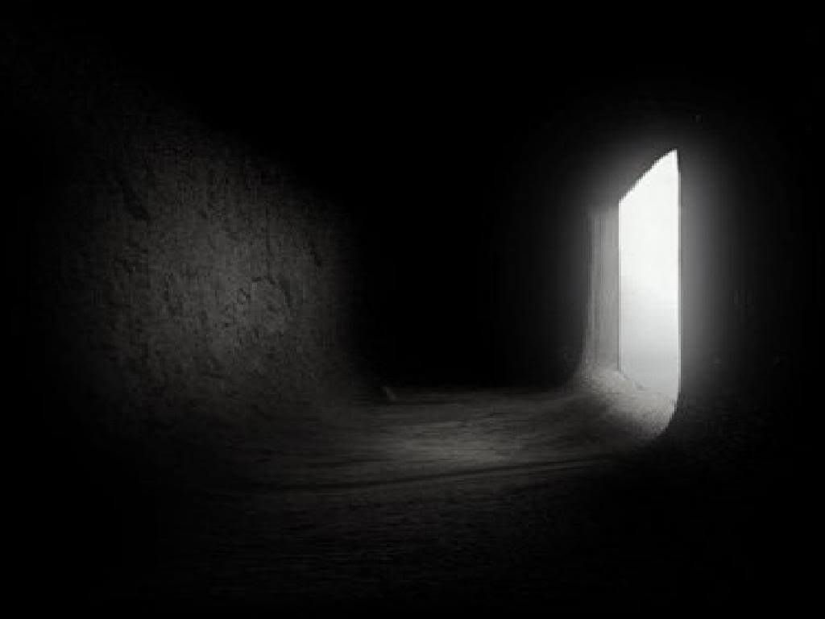
Guardarse Sin Mancha del Mundo
¿Cómo hago para guardarme puro y limpio?
Santiago 1:27
m
“Del mundo” = El mundo referido aquí es la esfera de maldad, la sociedad sin Dios y del pecado.
27 La religión pura y sin mácula delante de Dios el Padre es esta: Visitar a los huérfanos y a las viudas en sus tribulaciones, y guardarse sin mancha del mundo.
2 Pedro 1:4
4 por medio de las cuales nos ha dado preciosas y grandísimas promesas, para que por ellas llegaseis a ser participantes de la naturaleza divina, habiendo huido de la corrupción que hay en el mundo a causa de la concupiscencia.

Slide 18
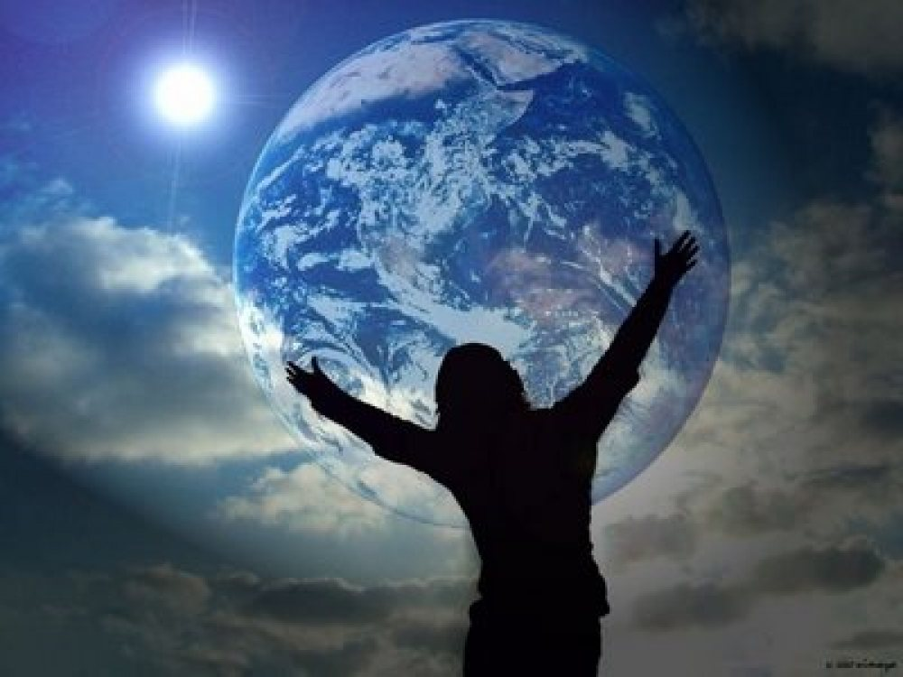
Guardarse Sin Mancha del Mundo
¿Cómo hago para guardarme puro y limpio?
Santiago 1:27
m
“Del mundo” = El mundo referido aquí es la esfera de maldad, la sociedad sin Dios y del pecado.
27 La religión pura y sin mácula delante de Dios el Padre es esta: Visitar a los huérfanos y a las viudas en sus tribulaciones, y guardarse sin mancha del mundo.
1 Juan 2:15
15 No améis al mundo, ni las cosas que están en el mundo. Si alguno ama al mundo, el amor del Padre no está en él.

Slide 19
Guardarse Sin Mancha del Mundo
Quizás la pureza no es la cosa mas amada en nuestras vidas.
Santiago 1:27
27 La religión pura y sin mácula delante de Dios el Padre es esta: Visitar a los huérfanos y a las viudas en sus tribulaciones, y guardarse sin mancha del mundo.

Slide 20
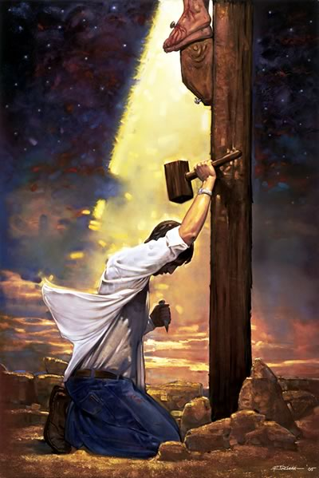
Romanos 6:6
6 sabiendo esto, que nuestro viejo hombre fue crucificado juntamente con él, para que el cuerpo del pecado sea destruido, a fin de que no sirvamos más al pecado.

Slide 21
Guardarse Sin Mancha del Mundo
Quizás la pureza no es la cosa mas amada en nuestras vidas.
Santiago 1:27
m
Todos los hombres necesitan la remosión de las impurezas del pecado.
27 La religión pura y sin mácula delante de Dios el Padre es esta: Visitar a los huérfanos y a las viudas en sus tribulaciones, y guardarse sin mancha del mundo.

Slide 22
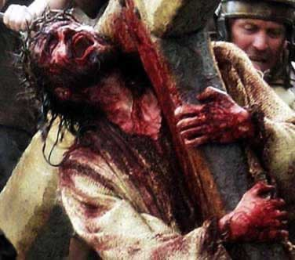
Guardarse Sin Mancha del Mundo
Quizás la pureza no es la cosa mas amada en nuestras vidas.
Santiago 1:27
m
Todos los hombres necesitan la remosión de las impurezas del pecado.
27 La religión pura y sin mácula delante de Dios el Padre es esta: Visitar a los huérfanos y a las viudas en sus tribulaciones, y guardarse sin mancha del mundo.
Romanos 5:8-9
8 Mas Dios muestra su amor para con nosotros, en que siendo aún pecadores, Cristo murió por nosotros.
9 Pues mucho más, estando ya justificados en su sangre, por él seremos salvos de la ira.

Slide 23
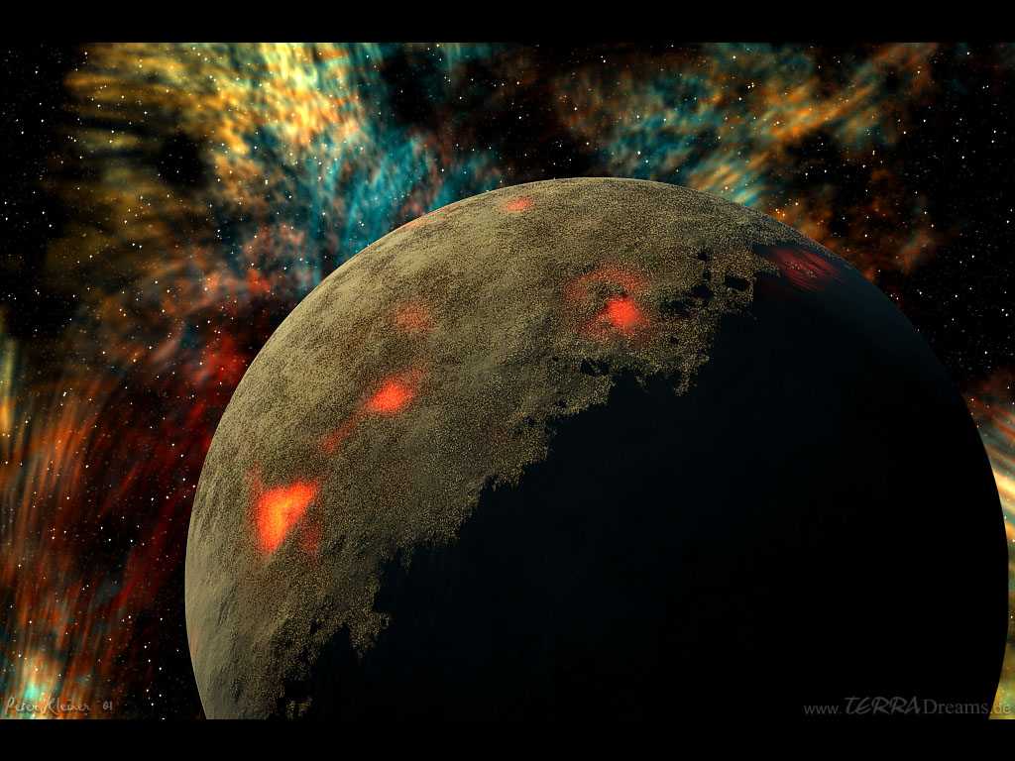
Guardarse Sin Mancha del Mundo
2 Pedro 3:14
14 Por lo cual, oh amados, estando en espera de estas cosas, procurad con diligencia ser hallados por él sin mancha e irreprensibles, en paz.

Slide 24
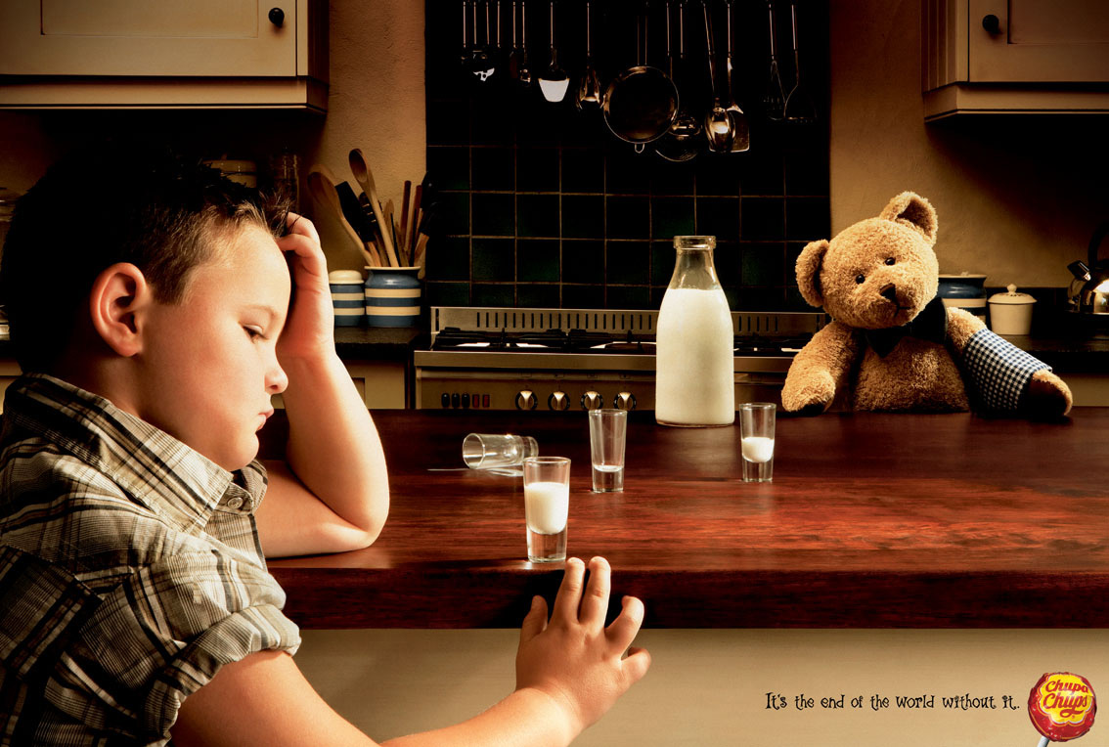
Guardarse Sin Mancha del Mundo
Tito 2:7-8
7 presentándote tú en todo como ejemplo de buenas obras; en la enseñanza mostrando integridad, seriedad,
8 palabra sana e irreprochable, de modo que el adversario se avergüence, y no tenga nada malo que decir de vosotros.

Slide 25
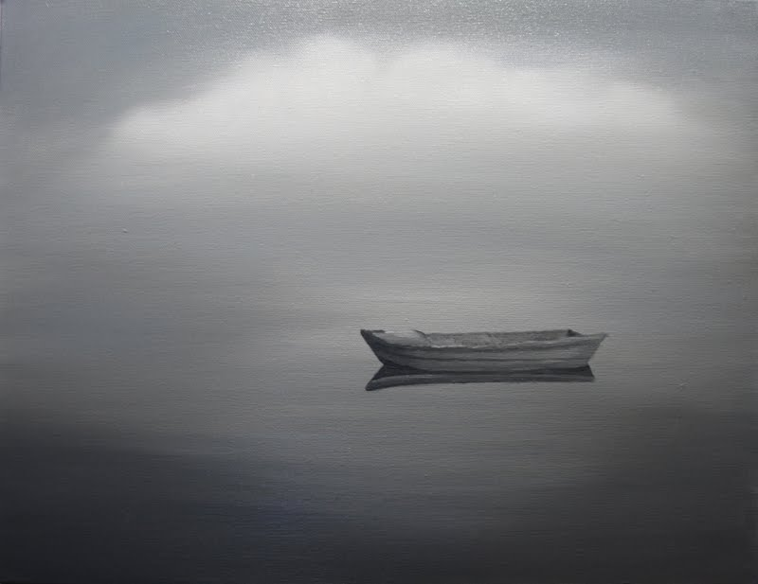
Nuestra sociedad está “a la deriva sin un timón moral”
1 Timoteo 5:22
22 No impongas con ligereza las manos a ninguno, ni participes en pecados ajenos. Consérvate puro.

Slide 26
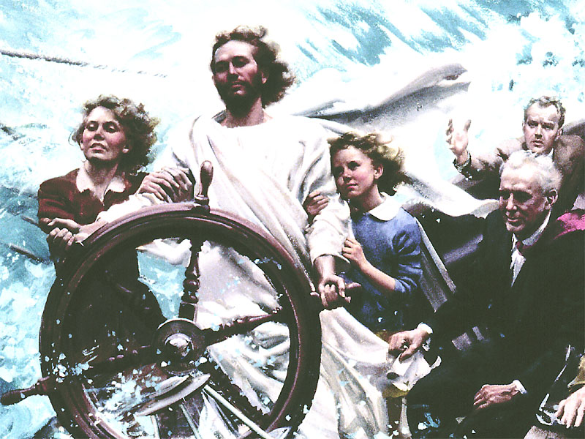
Es nuestra la victoria con El por Capitán.
Himno # 237 (43)

Slide 27
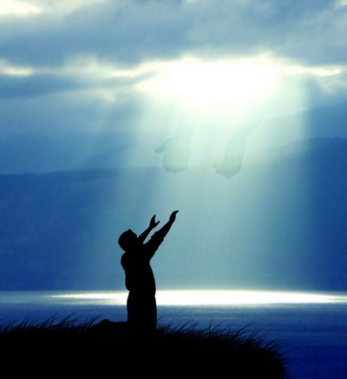
Romanos 6:13
13 ni tampoco presentéis vuestros miembros al pecado como instrumentos de iniquidad, sino presentaos vosotros mismos a Dios como vivos de entre los muertos, y vuestros miembros a Dios como instrumentos de justicia.

Slide 28
Armiño (mustela erminea)

